Slide 1
Proyecto “Portapapeles”
Integrantes: Grupo 2
Asignatura: Proyecto III
Profesor: Ricardo Valdivia Pinto

Slide 2
Introducción

Slide 3
Objetivos
Objetivo General
Construir un sistema de edición de texto colaborativo en tiempo real en donde se le permita a los usuarios la edición compartida de código mediante sesiones, la gestión de usuarios, sus archivos y la administración de éstos mediante carpetas.
Objetivos Específicos
Desarrollar un sistema dentro de un servidor que contenga un editor de texto que permita el trabajo colaborativo y de tiempo real en el sistema.
Permitir la gestión de perfiles y distintos permisos dentro del sistema.

Slide 4
Explicación del programa
PORTAPAPELES EDITOR COLABORATIVO

Slide 5
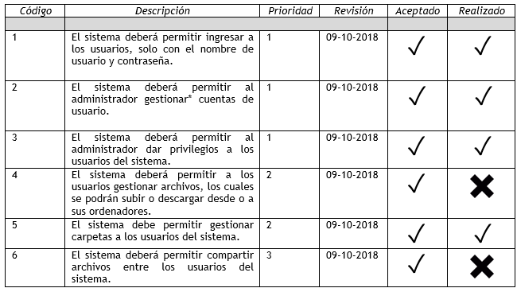
Descripción de requerimientos y cumplimiento de éstos

Slide 6
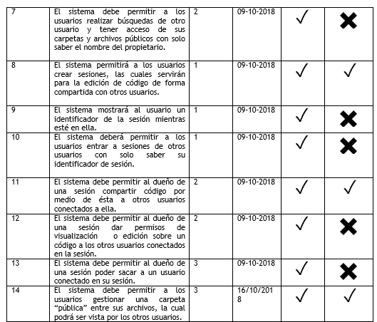
Descripción de requerimientos y cumplimiento de éstos

Slide 7
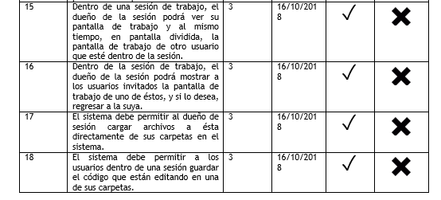
Descripción de requerimientos y cumplimiento de éstos

Slide 8
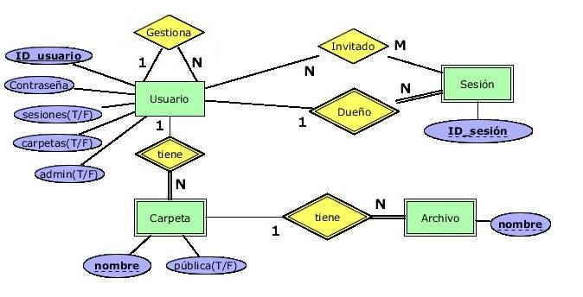
Modelo Entidad-Relación

Slide 9
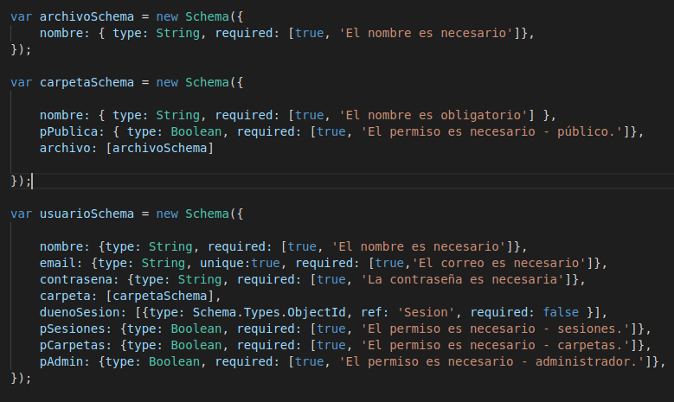
Implementación de la base de datos en Mongodb.

Slide 10
Implementación de la base de datos en Mongodb.

Slide 11
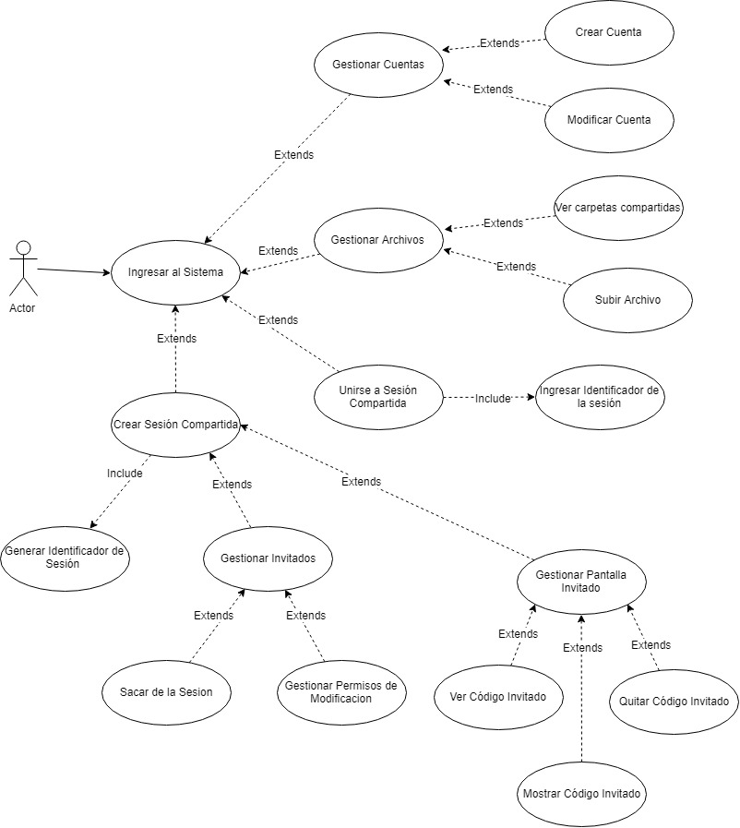
Diagramas de
casos de uso

Slide 12
Carta Gantt

Slide 13
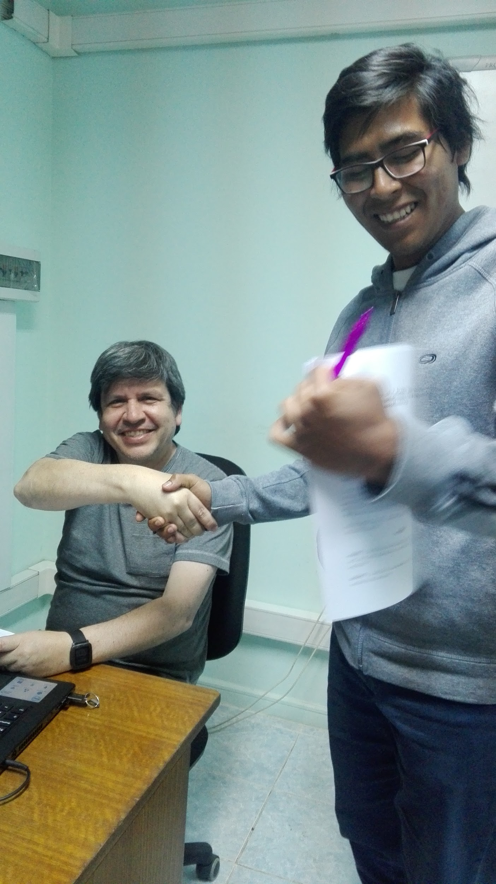
Contrato

Slide 14
Riesgos
Problemas de implementación y subestimación del trabajo a realizar.
Personal de trabajo sin experiencia en nuevas tecnologías para involucrar al proyecto.
Problemas con el servicio wifi de la universidad.
Mala estimación de tiempos.
Permisos denegados por el servidor.

Slide 15
Implementación

Slide 16
Conclusión

Slide 17
Proyecto “Portapapeles”
Integrantes: Grupo 2
Asignatura: Proyecto III
Profesor: Ricardo Valdivia Pinto

